Slide 1





Rotación y Traslación
¿Qué causa la alternacia del día y la noche?
¿Qué ocasiona el cambio de las estaciones?

Slide 2
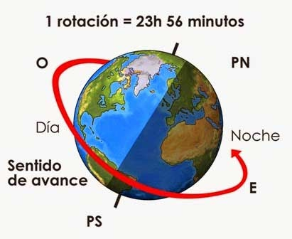
Rotación
¿Qué significa rotación?
Rotación es el giro de un cuerpo sobre su eje.
¿Qué ejemplos Podemos poner del movimiento de rotación?
Las bailarinas, los patinadores, ciclones y tornados, un tiovivo,
la Tierra.
¿Cómo sabemos que la Tierra realiza la rotación sobre su eje?
Las estelas o caminos descritos por las estrellas a lo largo de la noche ocurren porque la Tierra gira sobre su eje y se van desplazando en el horizonte.
Los vientos cambian de dirección por la rotación de la Tierra.
Las corrientes marinas giran en sentido de las agujas del reloj en el hemisferio norte mientras que lo hacen en sentido antihorario en el hemisferio sur.

Slide 3

Noche y día
¿Qué produce la alternacia de días y noches?
La rotación de la Tierra o movimiento giratorio de la Tierra sobre su propio eje. Dura horas
El lado de la Tierra iluminado por el Sol está de día mientras que el lado que permanece en la sombra está de noche.
El eje de la Tierra está siempre en dirección a la Estrella Polar.
Debido a la rotación de la Tierra el Sol amanece por el Este y se pone por el Oeste.

Slide 4
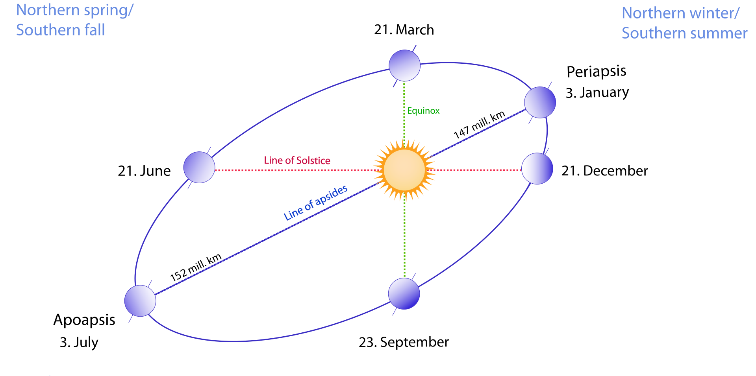
TRASLACIÓN
Movimiento giratorio de la Tierra en torno al Sol. La Tierra tarda 365 días en recorrer su órbita alrededor del Sol.

Slide 5


Las estaciones
¿Qué dos cosas causan la diferencia entre las estaciones?
El ángulo de los rayos del Sol.
La duración de los días y las noches
Recibimos dos tipos de rayos solares:
Directos- ocurre cuando la Tierra está inclinada hacia el Sol.
Indirectos – ocurre cuando la tierra está inclinada en dirección contraria al Sol.
En verano, recibimos los rayos del sol directamente por lo que los días son más largos a pesar de que nos encontramos más alejados del Sol.
En invierno, recibimos los rayos del sol indirectamente de modo que los días son más cortos ( Y estamos más cerca del Sol)
¿Por qué ocurre esto? Viene motivado por el movimiento de traslación de la Tierra.

Slide 6
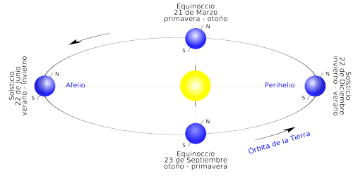
Solsticios y equinoccios
Cuando el día tiene la misma duración que la noche estamos ante un equinoccio y esos días son el 21 de marzo y el 21 de septiembre marcando el comienzo de la primavera y del otoñorespectivamente.
Aquellos días en que la noche o el día tienen su máxima duración son los solsticios. Tienen lugar el 21 de junio y el 21 de diciembre y marcan el comienzo del verano y del invierno.

Slide 7

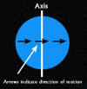
RESUMEN
¿ QUÉ DIFERENCIA HAY ENTRE ROTACIÓN Y TRASLACIÓN?
¿Qué movimiento causa la alternancia del día y de la noche? ¿Cómo ocurre?
¿Qué movimiento de la Tierra produce el cambio de estaciones?
¿Qué diferencias hay entre las estaciones?
¿Qué son los solsticios y los equinoccios?

